Slide 1
引 言
一、奇妙的物理现象

Slide 2

新课引入
睛朗的天空为什么是蔚蓝的？从树上掉下的苹果为什么总是落向地面？钢铁造的轮船为什么会浮在水面上？广播电视、移动电话、因特网是靠什么传递信息的？……

Slide 3

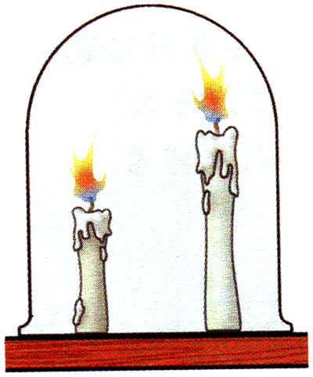
探究新知
活动 0.1
观察有趣的物理现象
１.看一看，视频中的长蜡烛先灭，还是短蜡烛先灭？
２.猜一猜，视频中用酒精灯加热盛水烧瓶的颈部，小金鱼会怎样？

Slide 4
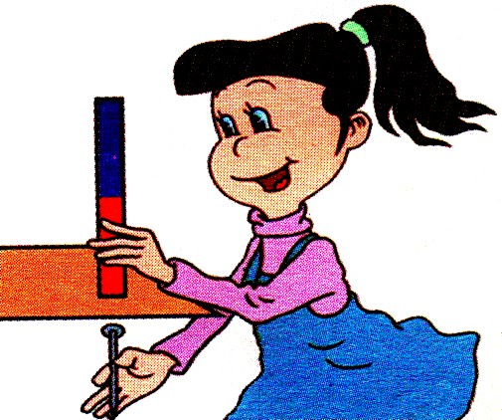
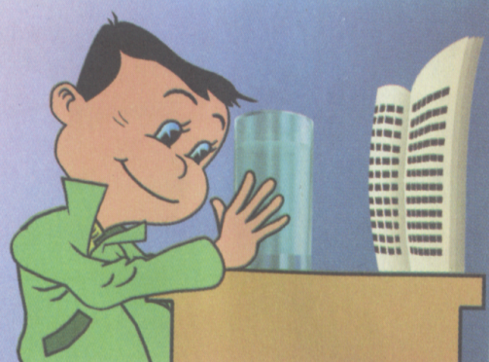
探究新知
活动 0.2
动手做一做
3.通过盛水的玻璃杯看书本上的字，你发现了什么？
4.让玻璃板、课本、搪瓷盘、塑料板等物品隔在条形磁体和铁钉之间，条形磁体对铁钉的吸引会变化吗？
4

Slide 5
探究新知
为了揭开物理现象中的奥谜，我们应该善于观察、勇于提问、勤于思考。

Slide 6
探究新知
讨论：
你周围有哪些有趣的物理现象并提出问题？

